Slide 1

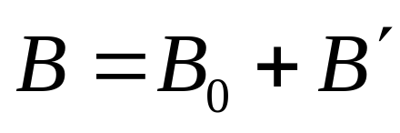

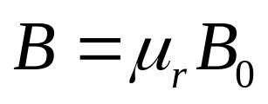
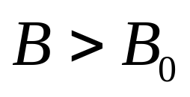
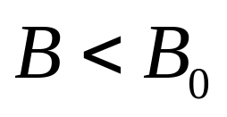
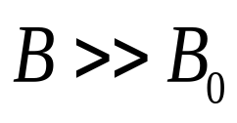
18.1.1 磁介质及其分类
磁介质中的磁感应强度：
当管内充满均匀各向同性磁介质的情况下
顺磁质
（铝、氧、锰等）
弱磁质
抗磁质
（铜、铋、氢等）
铁磁质
（铁、钴、镍等）
完全抗磁体B ＝0，磁介质内的磁场等于零

Slide 2
磁介质种类 | 种 类 | 温度 | 相对磁导率
μ_{r} ＜1 | 铋 汞 铜 氢（气） | 293K 293K 293K | 1-16.6×10⁻⁵ 1-2.9×10⁻⁵ 1-1.0×10⁻⁵ 1-3.89×10⁻⁵
μ_{r} ＞1 | 氧（液） 氧（气） 铝 铂 | 90K 293K 293K 293K | 1+769.9×10⁻⁵ 1+334.9×10⁻⁵ 1+1.65×10⁻⁵ 1+26.0×10⁻⁵
μ_{r} ＞＞1 | 铸钢 铸铁 硅钢 坡莫合金 |  | 2.2×10³（最大值） 4×10²（最大值） 7×10²（最大值） 1×10⁵（最大值）
μ_{r} ＝0 | 汞 铌 | 小于4.15K 小于9.26K | 0 0

Slide 3

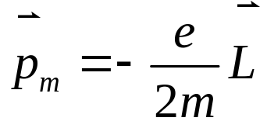
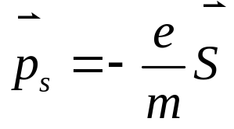
18.1.2 分子磁矩
经典理论：组成分子或原子中的电子，不仅存在绕原子核的轨道运动，还存在自旋运动。这两种运动都能产生磁效应。把分子或原子看作一个整体，分子或原子中各电子对外产生磁效应的总和，可等效于一个圆电流，称为“分子电流”。分子电流的磁矩称为“分子磁矩” 。
-
-
+
+
-
+
各电子磁矩
分子磁矩
电子轨道磁矩：
电子自旋磁矩：

Slide 4




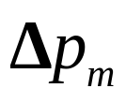
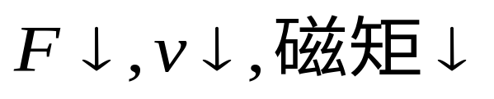
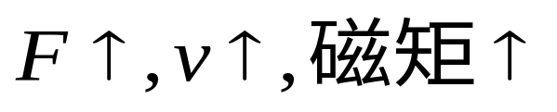
分子的附加磁矩
当磁介质处于外磁场中时，每个分子产生与外磁场方向
相反的附加磁矩
+
+
-
-

Slide 5


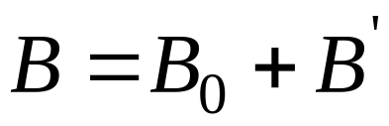
18.1.3 顺磁质和抗磁质的磁化
1.顺磁质
存在分子的固有磁矩。
顺 磁 质 的 磁 化
无外磁场
有外磁场
顺磁质内磁场

Slide 6

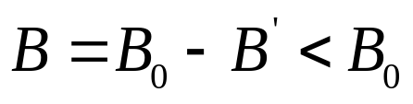
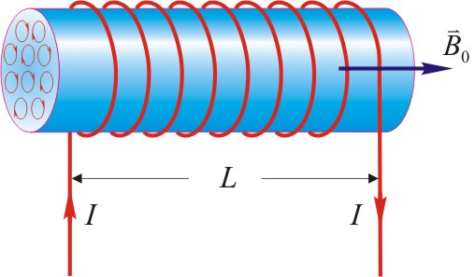
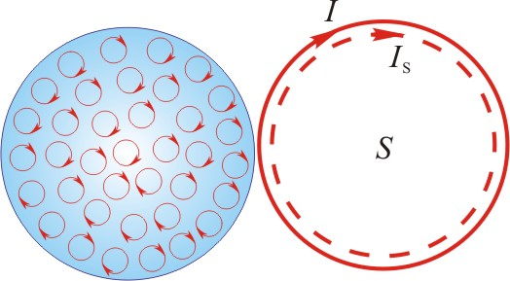
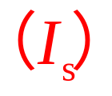
2.抗磁质
无外磁场时分子磁矩为零
加外磁场后分子产生附加磁矩（与外磁场方向相反）
抗磁质内磁场
3.磁化电流与磁化强度
以长直螺线管为例：
介质磁化以后，由于分子磁矩的有序排列，其宏观效果是在介质表面出现环形电流，这种电流称为“磁化电流”

Slide 7
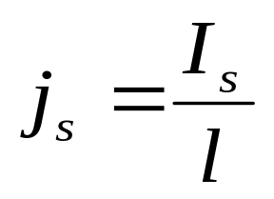
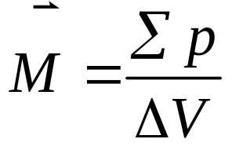


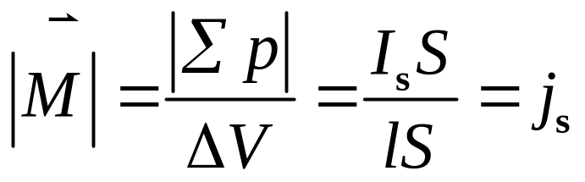
磁化电流与传导电流的区别：
磁化电流是分子电流规则排列的宏观反映，并不伴随电荷的定向运动，不产生热效应。而传导电流是由大量电荷做定向运动而形成的。
磁化电流密度：介质表面单位长度上的磁化电流
磁化强度矢量：
I_{s}
l

Slide 8
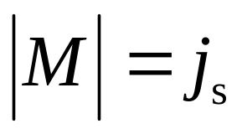
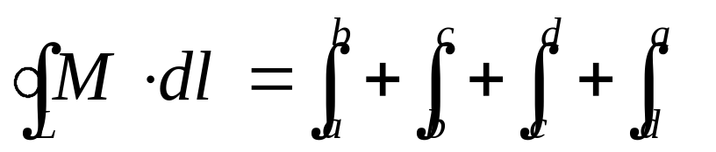
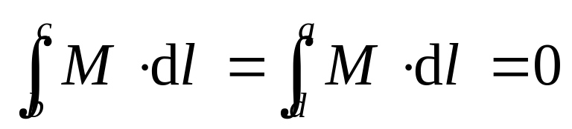
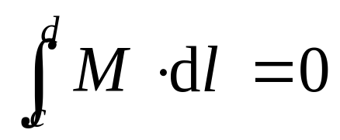
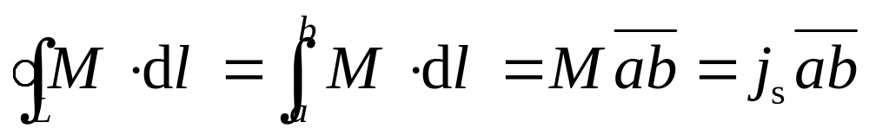
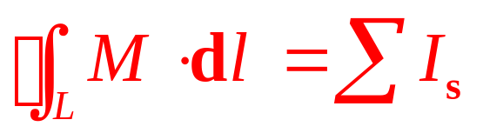

I_{s}
a
b
d
c
结论：磁化强度 沿闭合回路的环路积分，等于穿过
回路所包围面积的磁化电流。

